Slide 1

مبادئ قواعد البيانات SQL
الفصل الرابع

Slide 2
الملخص
دوال الصف الواحد
دوال حرفية
دوال رقمية
دوال تاريخ
دوال تحويل

Slide 3
الدوال الحرفية
Character Function

Slide 4
الدوال الحرفية Character Function
هي دوال تتعامل مع البيانات الحرفية وتكون نتيجتها إما حرفاً أو رقماً:
وظيفتها | الدالة Function
دالة تستخدم لتحويل جميع الحروف إلى حروف صغيرة | LOWER
دالة تستخدم لتحويل جميع الحروف إلى حروف كبيرة | UPPER
دالة تستخدم لتحويل الحرف الأول إلى حرف كبير وباقي الحروف إلى صغيرة | INITCAP
دالة ربط من عمودين أو سلسلتين تماما مثل أداة الربط (||) | CONCAT
دالة تستخدم لقطع جزء من عمود أو سلسلة بداية m ونهاية الحروف هي n | SUBSTR
دالة تستخدم لإيجاد عدد حروف (الناتج عدد) | LENGTH
دالة تستخدم لتحديد مكان حرف معين داخل عمود(الناتج عدد) والحرف m يعبر عن الحرف المراد تحديد مكانه | INSTR
دالة تستخدم لضبط بيانات عمود ناحية اليمين وذلك بملء حرف معين من اليسار والحرف n لتحديد الطول بعد الضبط | LPAD
دالة تستخدم لضبط بيانات عمود ناحية اليسار وذلك بملء حرف معين من اليمين والحرف n لتحديد الطول بعد الضبط | RPAD
دالة تستخدم لقطع حرف معين من بداية أو نهاية الكلمة فقط | TRIM

Slide 5
مثال:
النتيجة | المــــــثــــــــال
good by | select LOWER (‘GOOD by’) from dual ;
GOOD BY | select UPPER (‘GOOD by’) from dual ;
Good | select INITCAP (‘GOOD’) from dual ;
GOODBY | select CONCAT (‘GOOD’ ,’By’) from dual ;
OOD | select SUBSTR (‘GOOD By’,2,3) from dual ;
4 | select LENGTH (‘GOOD’) from dual ;
4 | select INSTR(‘GOOD ’ , ’D’) from dual ;
*****AHMAD | select LPAD (‘AHMAD’, 10,’*’) from dual ;
AHMAD***** | select RPAD (‘AHMAD’ ,10,’*’) from dual ;
AML | select TRIM ( ‘S’ FROM ‘ SAML’) from dual ;

Slide 6
مثال:
SQL> select LOWER (ename), UPPER(job), INICAP(job), CONCAT(ename,job )
FROM emp
Where sal =3000;
job | ename
analyst | Scott
analyst | ford
CONCAT(ename,job | INICAP(job) | UPPER(job) | LOWER (ename)
SCOTTANALYST | Analyst | ANALYST | Scott
FORDANALYST | Analyst | ANALYST | ford

Slide 7
دوال التاريخ
Date Function

Slide 8
دوال التاريخ Date Function
هي دوال تتعامل مع البيانات التي من النوع تاريخ.
وظيفتها | الدالة Function
دالة تستخدم لعرض تاريخ النظام الموجود بالجهاز (التاريخ الحالي) | SYSDATE
دالة لإيجاد عدد الأشهر بين تاريخين | Mounths_Between(date1, date2)
دالة لإضافة عدد معين من الأشهر على تاريخ معطى | Add_Mounths(date, n)
دالة لإيجاد تاريخ يوم معين بعد تاريخ معطى | Next_Day(date, ‘Day’)
دالة لإيجاد آخر يوم في الشهر لتاريخ معطى | Last_Day(date)
دالة تستخدم لتقريب التاريخ لأقرب شهر أو سنة | Round(date)
دالة تستخدم لقص التاريخ لأقرب شهر أو سنة | Trunc(date)

Slide 9
مثال:
نتذكر أن ترتيب الأشهر الميلادية:
1 | 2 | 3 | 4 | 5 | 6 | 7 | 8 | 9 | 10 | 11 | 12
يناير | فبراير | مارس | أبريل | مايو | يونيو | يوليو | أغسطس | سبتمبر | أكتوبر | نوفمبر | ديسمبر
January | February | March | April | May | June | July | August | September | October | November | December

Slide 10
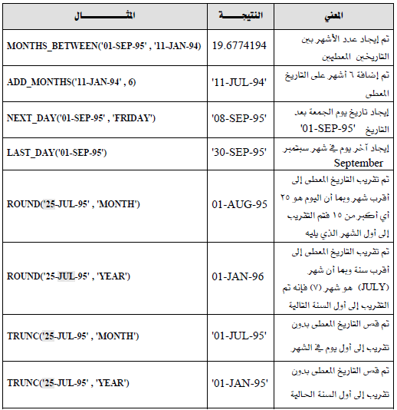

Slide 11
دوال التحويل
Conversion Function

Slide 12
دوال التحويل Conversion Function
وظيفتها | الدالة Function
يقوم بتحويل الأرقام أو التواريخ إلى بيانات حرفيه حسب طلب fmt. | TO_ CHCAR
يقوم بتحويل الحروف إلى بيانات من نوع تاريخ حسب طلب fmt. | TO_DATE
تقوم بتحويل البيانات الحرفيه (الحروف) إلى أرقام حسب طلب fmt. | TO_NUMBER

